Slide 1

সি-জে জনসম্পৃক্ত স্বাস্থ্য ব্যবস্থাপনা
ডা: মো: ইমদাদুল হক
জাতীয় পরামর্শক
সমন্বয় ও সহায়তা কেন্দ্র, স্বাস্থ্য অধিদপ্তর
এবং
সদস্য, সি-জে মডেল স্বাস্থ্য ব্যবস্থাপনা টেকনিক্যাল কমিটি

Slide 2
ভূমিকা
জনসম্পৃক্ততা
সমাদৃত স্বাস্থ্য ব্যবস্থাপনা
একাধিকবার পুরস্কৃত
অপ্রতুল সম্পদের সর্বোত্তম ব্যবস্থাপনা

Slide 3
চৌগাছা মডেল
শুরু: ১৯৮৬
দৃশ্যমান পরিবর্তন: ১৯৯৬
মডেল হিসাবে ঘোষনা: ২০০৮
ডিজি বিশ্বস্বাস্থ্য সংস্থা এর পরিদর্শন: ২০১০
সম্প্রসারনের উদ্যোগ : ২০১৬

Slide 4
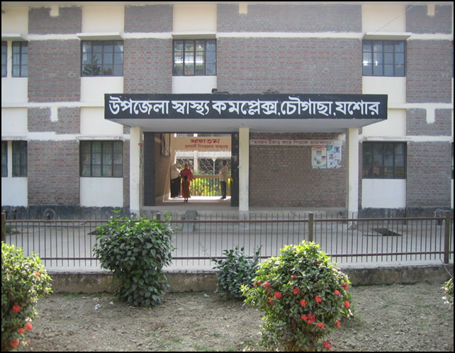

Slide 5




কলেজ পড়ুয়া ছাত্রী ভলেন্টিয়ার
রিসিপশনিস্ট
গর্ভবতী পরিচর্যায়
টিকা-দান কার্যক্রম

Slide 6

চৌগাছা হাসপাতাল: প্রসববৃদ্ধি

Slide 7



দৈনিক প্রথম-আলোর প্রতিবেদন
১৪ অক্টোবর, ২০০৫
চৌগাছা পরিদর্শন, ১০ মার্চ, ২০১০

Slide 8
চৌগাছা: অর্জন ২০১১
স্টাফ বৃদ্ধি: ৪৬
প্রাথমিক স্বাস্থ্য পরিচর্যা বাস্তবায়ন: ২০০০
শ্রেষ্ঠ জরুরী প্রসুতি কেন্দ্র: ২০০৫-২০১৪;
প্রতিষ্ঠানে প্রসব: ৯৮.৪% (৪৪১৩)
সহস্রাব্দির লক্ষ্যমাত্রা অর্জন: ২০০৯

Slide 9


Slide 10
ঝিনাইদহ মডেল
শুরু: মে, ২০১২
দৃশ্যমান পরিবর্তন: জানুয়ারি, ২০১৩
জেলা হাসপাতাল মডেলের পাইলটিং: ২০১৫
মডেলের পরীক্ষামূলক সম্প্রসারনের উদ্যোগ : ২০১৬
উপজেলা পর্যায়ে সম্প্রসারনের উদ্যোগ : ২০১৭

Slide 11
ঝিনাইদহ: চ্যালেন্জ সমূহ ২০১২
অরক্ষিত হাসপাতাল
অপ্রতুল স্বাস্থ্য সেবা
অপ্রতুল সেবাদানকারী
রোগী হতে অর্থ গ্রহন
দুর্বল অর্থ ব্যবস্থাপনা
অপরিচ্ছন্নতা
দুর্বল পরিবীক্ষণ

Slide 12
জনসম্পৃক্ততা
স্টাফ: ৫৬
  পরিচ্ছন্নতা কর্মী: ২১
  আয়া/ওয়ার্ডবয়: ২২
  নিরাপত্তা রক্ষী: ৭
  স্বেচ্ছাসেবক: ৩
  ট্রলিম্যান: ৩
জেনারেটর
ইন্টারকম
বায়োকেমিক্যাল অ্যানালাইজার
সংসদ সদস্য
জাহেদা ফাউন্ডেশন
মেয়র
দানশীল ব্যক্তিবর্গ
ডাক্তার

Slide 13







শিশু ওয়ার্ড ও বর্জব্যবস্থাপনার পূর্বের ও পরের অবস্থা
Before
After

Slide 14




প্রসুতি ও সার্জারি ওয়ার্ডের আগের ও পরের অবস্থা
Before
After
Before
After

Slide 15




কাইজেন পদ্ধতির মাধ্যমে পরিবর্তন
Color code
Color code
Use of direction sign
waist segregation

Slide 16




নব-উদ্যোগের মাধ্যমে পরিবর্তন
A big cleaning day
Community engagement
Health education session
Creation of nursing aid

Slide 17




স্থানীয় ব্যবস্থাপনায় শিশু ওয়ার্ডের উন্নয়ন

Slide 18
ঝিনাইদহ: শয্যা ব্যবহার

Slide 19
জরুরী বহি: অন্ত বিভাগ: রোগী বৃদ্ধি

Slide 20
ঝিনাইদহ: শ্রেষ্ঠ জরুরী প্রসুতি সেবা ২০১৭

Slide 21
হাসপাতালের রাজস্ব আয়ের তুলনামূলক চিত্র (২০১৫ - ২০১৮)

Slide 22

ঝিনাইদহ: অর্জন ২০১৮
সম্প্রসারণ
জনসম্পৃক্ততা ও কমিটি গঠন
স্টাফ বৃদ্ধি: ৫৬ জন
সুরক্ষা
দূর্নীতি প্রতিরোধ
পরিচ্ছন্নতা ও সৌন্দর্যবর্ধন
শ্রেষ্ঠ মান সম্পন্ন সেবা কেন্দ্র

Slide 23
সম্প্রসারনের পদক্ষেপ
কমিটি গঠন
পরামর্শক নিয়োগ
কর্মকৌশল ও কর্মপরিকল্পনা প্রণয়ন
উদ্বুদ্ধকরন
প্রশিক্ষণ
বাস্তবায়ন
মূল্যায়ন

Slide 24

ধন্যবাদ

